Slide 1






Slide 2


Slide 3
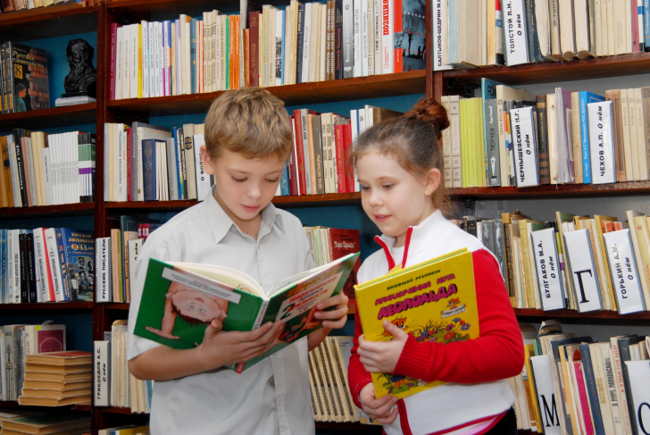

Slide 4


Модель кризисного чтения:
детский читательский негативизм;
отказ от добровольного чтения серьезной литературы;
ревалирование в репертуаре чтения низкопробных книг;
утрата детьми чувства языка.

Slide 5
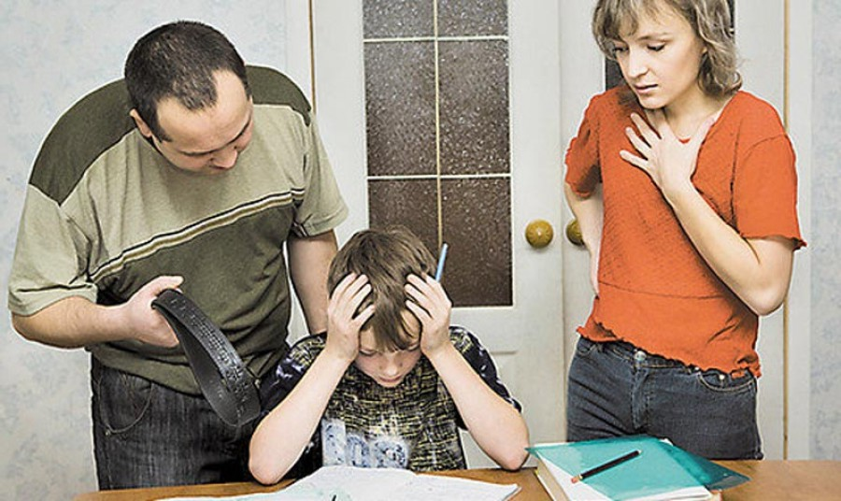
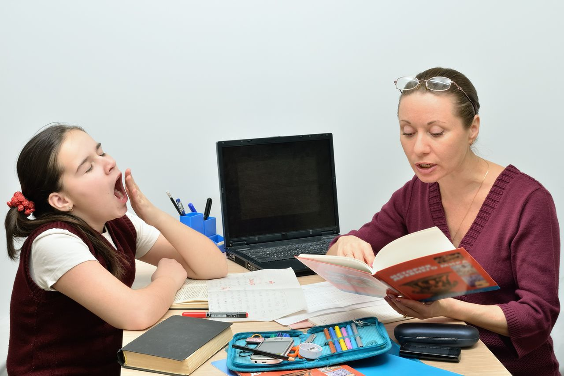
Как пробудить у ребенка интерес к чтению?

Slide 6

«Национальная программа» в этой связи предусматривает:
- изменение учебных программ и развитие новых методик обучения в школах и вузах с акцентом на активизацию чтения, на повышение уровня читательской компетентности и информационной компетентности личности.
- разработку специальных проектов и программ для образовательных и просветительных учреждений, ориентированных на повышение уровня читательской активности.

Slide 7

СУТЬ ПРОЕКТА
Чтение является одним из наиболее эффективных средств получения информации, гармоничного и последовательного формирования и совершенствования духовного мира человека.
Важным институтом приобщения к чтению являются образовательные учреждения, прежде всего школы. В этом плане многое делают школьные библиотеки, которые играют важную роль в приобщении детей к чтению и организации их внеклассного чтения.
Школьные библиотеки способствуют пропаганде лучших образцов мировой литературы, формируют информационную культуру школьников.
Поэтому остается актуальной проблема обеспечения школьных библиотек литературой, качественным контентом, уникальными сервисами, а также повышения квалификации педагогов-библиотекарей.

Slide 8

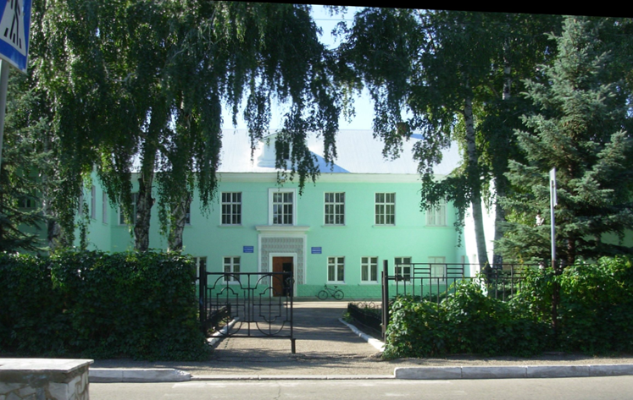
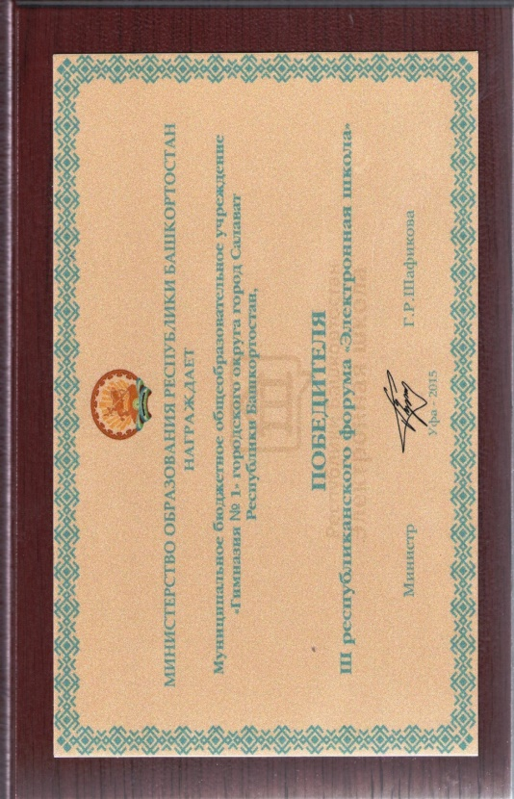
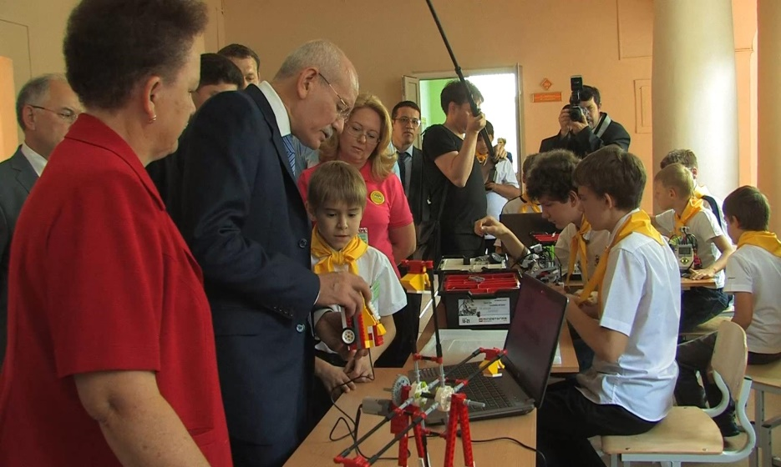
«Современная школьная библиотека: формирование инфраструктуры чтения»

Slide 9
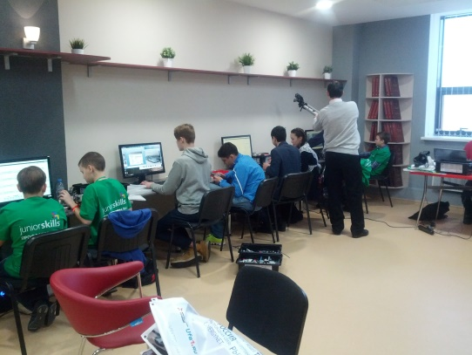
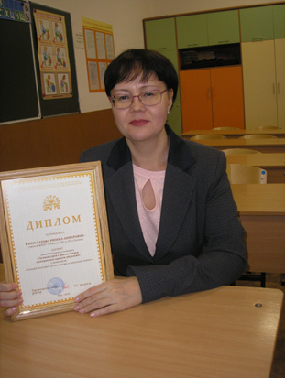


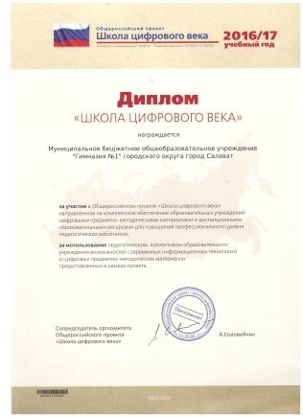
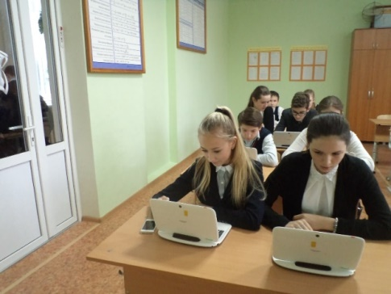
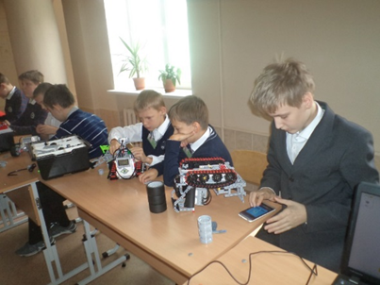

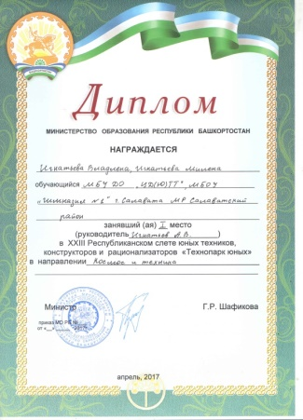
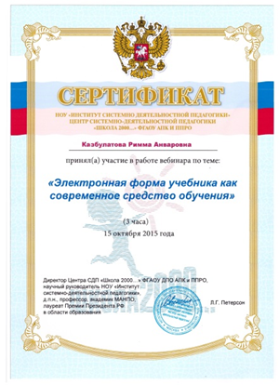
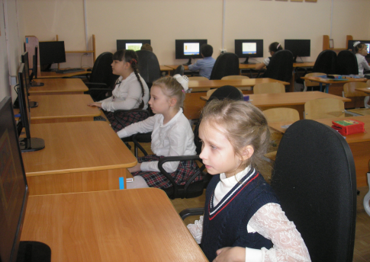
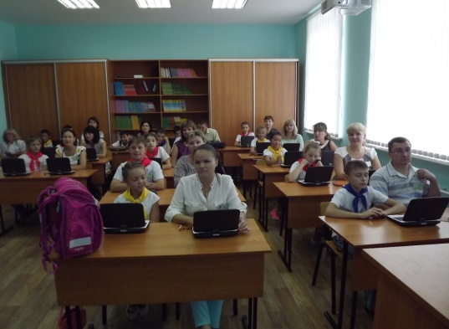

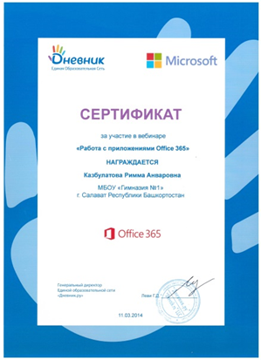
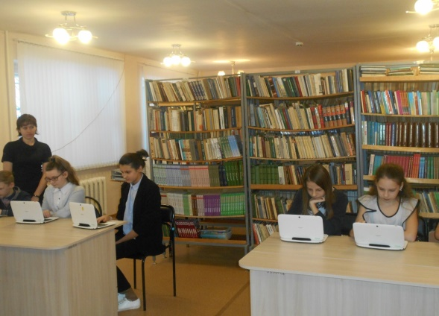
«Современная школьная библиотека: формирование инфраструктуры чтения»

Slide 10
ЦЕЛИ И ЗАДАЧИ ПРОЕКТА
Цели
Задачи
модернизация библиотечной инфраструктуры гимназии;
построение системы формирования информационной культуры обучающихся на качественно новой основе с применением интерактивных методов и форм обучения.
обновить информационно-образовательную среду библиотеки гимназии посредством до комплектования библиотечного фонда и подключения уникальных сервисов;
разработать и поэтапно внедрить в образовательную практику комплекс инновационных форм и методов развития информационной культуры школьников;
организовать сетевое взаимодействие по распространению опыта.

Slide 11
ЦЕЛЕВАЯ АУДИТОРИЯ ПРОЕКТА
обучающиеся,
педагоги,
родители обучающихся,
персонал школьных
библиотек.

Slide 12
ОЖИДАЕМЫЕ РЕЗУЛЬТАТЫ ПРОЕКТА
Формирование в общеобразовательной организации нормативно и организационно - методической базы инновационной деятельности.
Создание видеоролика о результатах инновационной деятельности образовательной организации в рамках мероприятия.
Инициация создания образовательной сети инновационной тематической направленности.

Slide 13

«Современная школьная библиотека: формирование инфраструктуры чтения»
внесение необходимых изменений в нормативно-правовую базу;
анализ состояния фондов;
подготовка базы для комплектования библиотечного фонда;
доработка программы по формированию информационной
культуры для включения в ООП;
разработка уроков с использованием электронных краеведческих
ресурсов;
подготовка родительских собраний, посвященных теме
информационной культуры и медиабезопасности учащихся;
подготовка наглядно-методических материалов.
I этап
июль-август 2017г.
01

Slide 14

«Современная школьная библиотека: формирование инфраструктуры чтения»
апробация модернизированных механизмов
персонифицированного библиотечного обслуживания детей;
комплектование фондов электронными ресурсами;
создание электронных кабинетов учеников и педагогов,
виртуальной учительской;
создание видеоролика;
апробация доработанной программы по формированию
информационной культуры школьников;
организация сетевого взаимодействия всех участников
образовательного процесса.
II этап
сентябрь-декабрь 2017г.
02

Slide 15

«Современная школьная библиотека: формирование инфраструктуры чтения»
III этап
январь-март 2018 г.
Оценка эффективности внедрения, сетевое взаимодействие
по распространению опыта по реализации Проекта п. 2.3.ФЦПРО;
Мониторинг динамики читательской активности;
Разработка методических рекомендаций по автоматизации
библиотечных процессов, внедрению программ формирования
информационной культуры.
03

Slide 16
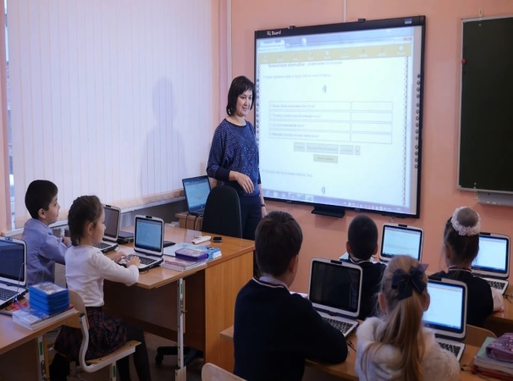

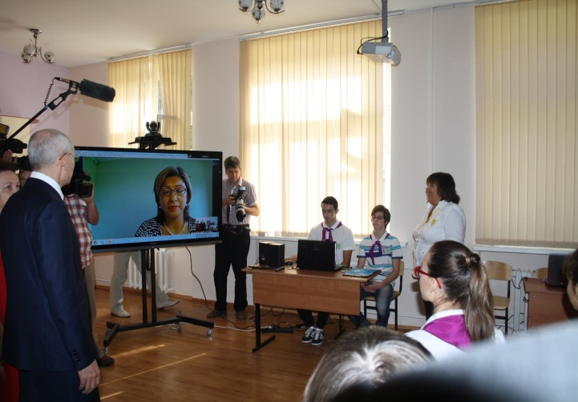
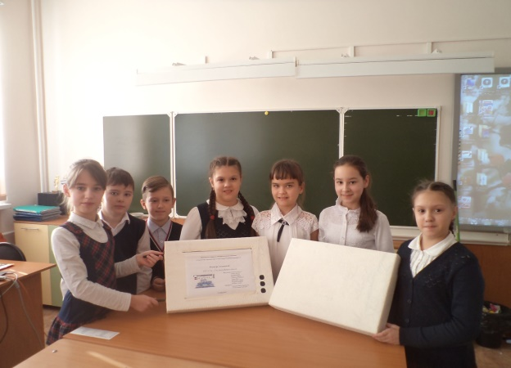
«Современная школьная библиотека: формирование инфраструктуры чтения»

Slide 17
«Современная школьная библиотека: формирование инфраструктуры чтения»
Муниципальное бюджетное общеобразовательное учреждение
«Гимназия №1» городского округа город Салават Республики Башкортостан
Адрес: 453261, Республика Башкортостан, г. Салават, бульвар Матросова, 18
Email salavat-gum1@yandex.ru
Телефон 8(3476) 35-13-80, 35-13-82

Slide 18
Спасибо за внимание

